Slide 1
羅馬尼亞革命：
壽頭歸西，斯人作古
余創豪

Slide 2
東歐革命
波蘭需要10年才能實現自由化
匈牙利需要10個月
東德需要10週
捷克斯洛伐克需要10天
羅馬尼亞只需要10小時

Slide 3
壽西斯古
1989年革命推翻了羅馬尼亞前總統壽西斯古（Nicolae Ceausescu）長逢二十四年的高壓統治
壽西斯古夫婦在同年的聖誕節遭受處決。
新政府成立之後，羅馬尼亞分別於2004年和2007年成為北約和歐盟的成員。

Slide 4
壽西斯古鼓勵生育
羅馬尼亞共產黨政府鼓勵人們生孩子，並承諾政府會照顧他們。
當壽西斯古於1990年推翻時，人們震驚地發現，原來所謂受政府照顧的兒童根本缺乏關心和愛䕶，結果，這些孩子的大腦發育受到抑制，他們的身體機能、心理健康、社交技巧都低於正常水平。
https://www.youtube.com/watch?v=VCeWr8OFuEs
https://www.youtube.com/watch?v=PEzTFmiCeks

Slide 5
柏林圍牆倒塌
在1989年11月9日柏林圍牆倒塌之後的頭幾天，羅馬尼亞的官方新聞機構封鎖消息，表面看起來，羅馬尼亞太平無事。
12月16日，由於政府試圖驅逐一位匈牙利裔的逆權牧師，故此一些匈牙利裔的少數民族公開抗議，那位牧師曾經批評羅馬尼亞人被政府剝奪了人權，無奈人民受到洗腦，所以他們根本不知道自己的基本人權是什麼。
政府這些鎮壓言論自由的行動激發起零星的抗議，壽西斯古指出：這些事件的起因，源於外國勢力干涉羅馬尼亞內政。

Slide 6
首都廣場支持壽西斯古集會
12月21日上午，政府召集了十萬人在首都廣場，壽西斯古從中央委員會大樓的陽台上向人群講話，原本的計劃是使壽西斯古看起來仍然深受人民愛戴。
起初在廣場上群衆不自願地高呼「壽西斯古萬歲」和其他支持政府的口號。

Slide 7
由支持變反抗
但突然之間，有些人吶喊「打倒獨裁者」、「打倒壽西斯古」，在一呼百應之下，整個廣場由歌功頌德變成了公民抗命。
在大學廣場上，一位年輕人揮舞著羅馬尼亞的三色旗，但他撕下了正中的共產黨徽章，於是乎許多人開始仿效這位年輕示威者的做法。
https://www.youtube.com/watch?v=wWIbCtz_Xwk

Slide 8
開洞的三色旗

Slide 9
開洞的三色旗

Slide 10
開洞的三色旗

Slide 11
武裝起義
https://www.youtube.com/watch?v=HFBnP1HQ7rQ&bpctr=1581810001

Slide 12
武裝起義

Slide 13
武裝起義

Slide 14
壽西斯古逃亡
翌日，壽西斯古和他的太太試圖乘坐直升機逃亡，在空中，壽西斯古的私人駕駛員故意令直升機上下搖擺， 他欺騙壽西斯古，說這是為了避免直升機受到攻擊，壽西斯古驚慌失措，於是命令機師立即降落。
降落後，保安人員安排了一輛汽車接應，但司機假裝汽車引擎發生故障，車子在路上拋錨。

Slide 15
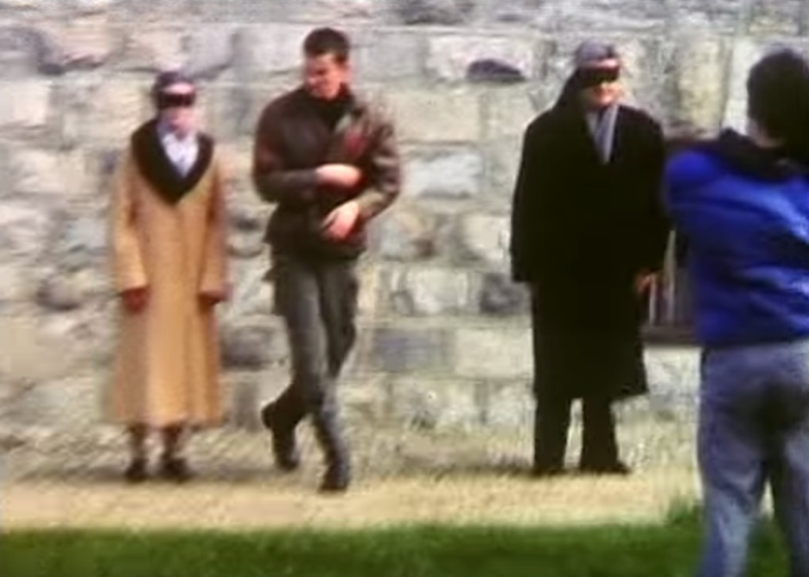
壽西斯古逃亡
另一輛車繼續將他們帶走，另一位司機答應將壽西斯古夫婦藏在一個秘密的地方，實際上，司機將他們鎖在一間屋子裡，結果二人束手就擒。
12月25日聖誕節，壽西斯古夫婦受到革命政府審訊，兩人被判死判，在同一日遭到處決，從此「壽頭歸西，斯人作古」。

Slide 16
1956年赫魯曉夫批判史太林
在史大林在位期間，五百萬烏克蘭人被故意餓死，七十八萬多名蘇聯人被處決，三百八十萬人被送往古拉格和其他地方監禁， 1953年史太林蒙馬克斯寵召。
1956年2月25日，共產黨第一書記赫魯曉夫發表了講話：【關於個人崇拜及其後果】，在長達四個小時的演講中，他批判史大林犯下了嚴重罪行，並且描述人民在史大林的獨裁統治下如何飽受折磨。

Slide 17
1956年赫魯曉夫批判史太林
那時候與會者共有1400名代表，其中有至少40%都是史大林在世時提拔的。
在會議期間，突然有人說：「史大林掌權時你做過什麼？ 」赫魯曉夫大喊：「誰說的？ 站起來！ 」全場鴉雀無聲，沒有人敢站起來，赫魯曉夫說：「那時候我做你現在做的事情。」
赫魯曉夫還把史大林的遺體移出了列寧墓。

Slide 18
判斷形勢
在史太林極權統治期間，赫魯曉夫認為，縱使自己振臂一呼，但其他人未必會支持自己，因為其他人可能亦抱著同樣想法，不用說，這風險實在太大，赫魯曉夫當然不想以自己的性命來賭博，於是將賭注押在史大林那一邊。
1953年史太林去了會見馬克斯，三年後赫魯曉夫認為已經沒有威脅，才膽敢公開清算前老闆。

Slide 19
判斷形勢
1989年12月21日首先呼喊「打倒壽西斯古」的無名英雄，對當時的形勢卻作出不同的判斷，他知道討厭壽西斯古的人絕對不只自己一個，無論如何，這賭博的風險不大，因為他混在人群中，即使失敗也可以全身而退。
結果他的吶喊形成了骨牌效應，引發了整個廣場上的群眾倒戈，而後來那些飛機師和汽車司機看見形勢逆轉，於是也背叛了壽西斯古。
假設1989年12月21日在廣場上人人都選擇不發聲，那麼羅馬尼亞的歷史便會改寫。

Slide 20
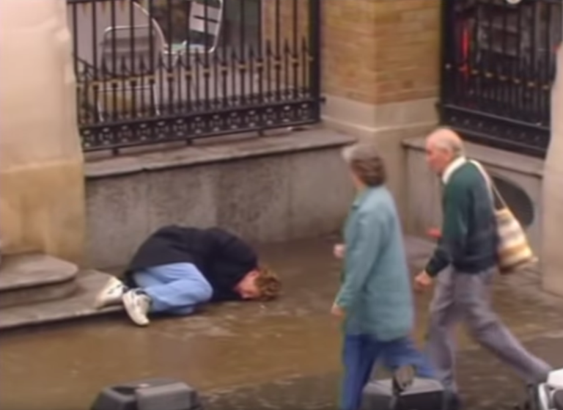
「旁觀者效應」（Bystander effect）
大多數人只會袖手旁觀；而旁觀者的數量越多，受害者得到幫助的可能性就越小。
在一個實驗中，一名研究人員假裝在繁忙的街道上昏倒，儘管有許多人經過，但沒有人伸出援手。但當有一個人開始嘗試幫助那「病人」時，就會有越來越多人圍在「病人」周邊，提供不同類型的幫助。
這就是一呼百應，但必須要有第一個站出來的英雄。
https://www.youtube.com/watch?v=OSsPfbup0ac

Slide 21
津巴多（Phillip Zimbardo）
在2011年發起了一個名為「英雄想像計劃」（Heroic Imagination Program）的項目，以訓練一般人成為英雄。
英雄並非罕見的超人，任何人都有能力做到非凡的事。
在培訓的第一階段，學生通過心理學去理解人性的弱點，第二階段的重點是以建立同理心來幫助學生剋服那些弱點。
但最重要的一點，就是與其等待其他人先出手，不如自己抱持「舍我其誰」的心態，想像自己就是英雄！
https://www.youtube.com/watch?v=Y-2c5LZsscw

